Slide 1

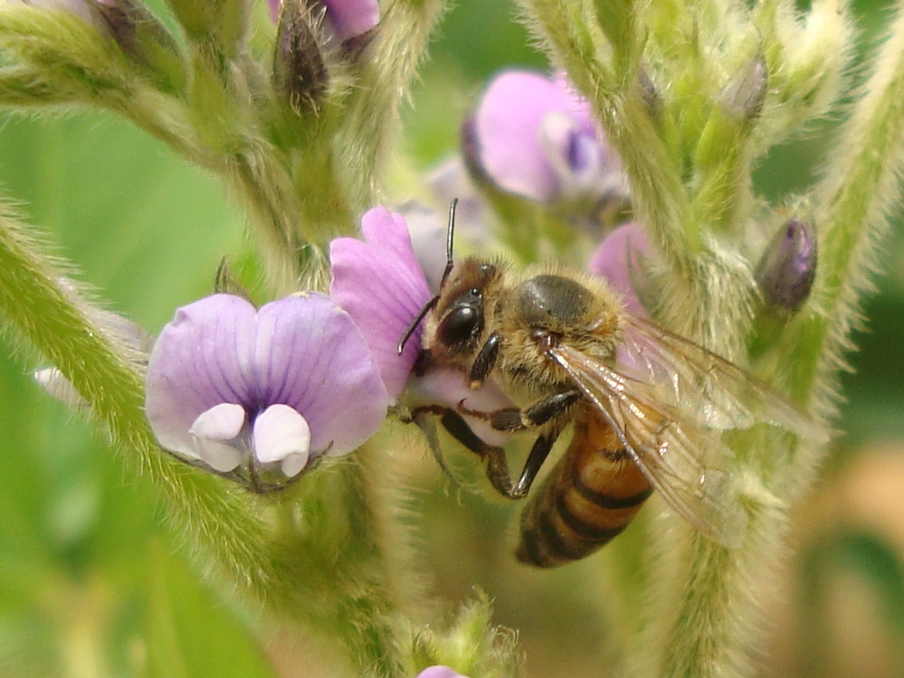
A importância dos polinizadores na agricultura brasileira
Audiência Pública Interativa : A importância dos insetos polinizadores
Brasília – DF, 20 de março de 2018
Prof. Breno M. Freitas

Slide 2
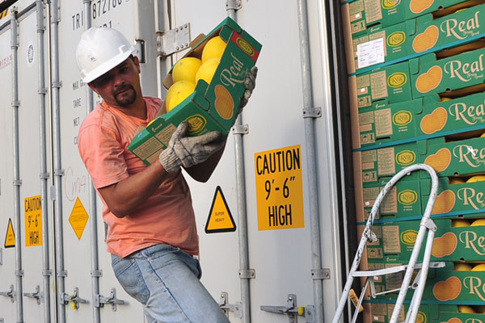

Introdução
A polinização é um serviço ecossistêmico essencial para a reprodução e manutenção da diversidade de espécies de plantas, além de fornecer alimentos para humanos e animais
(Millennium Ecosystem Assessment, 2005; Smith et al. 2015).
A maioria das mais 308.000 espécies de plantas conhecidas atualmente necessita de polinização para vingar sementes e frutos (Ollerton et al. 2011).
Dentre as 115 principais espécies vegetais cultivadas, 70% são beneficiadas pela polinização (Klein et al., 2007).
Segundo Lautenbach et al (2012), os serviços de polinização possuem um valor global de 350 bilhões de dólares anuais.
No Brasil, esse valor atinge US$ 12 bilhões para as 85 culturas que dependem dos polinizadores (Giannini et al., 2015).

Slide 3
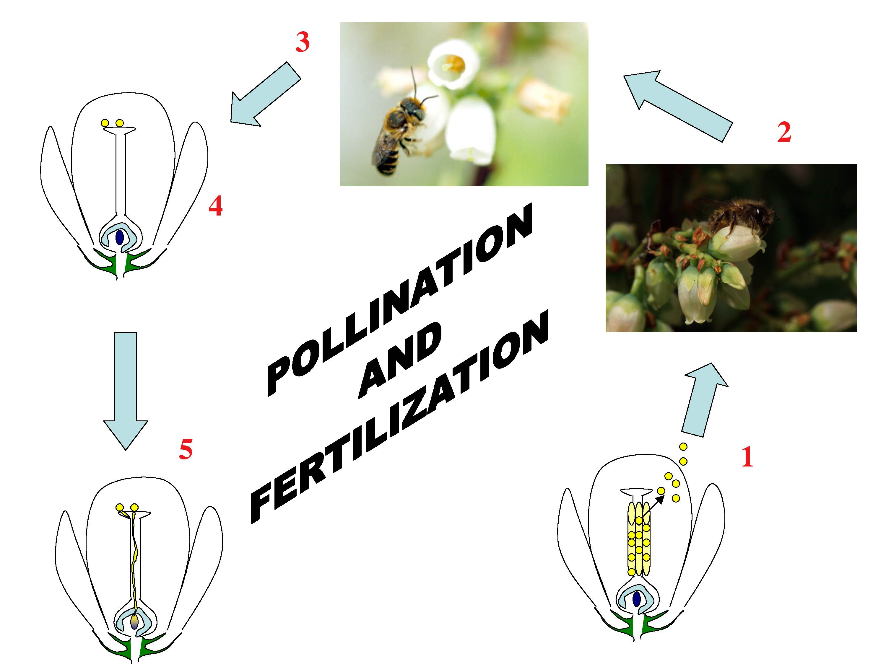
Polinização

Slide 4
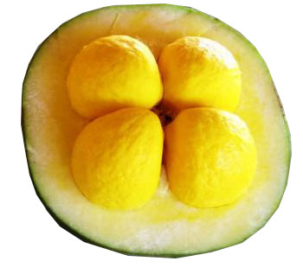
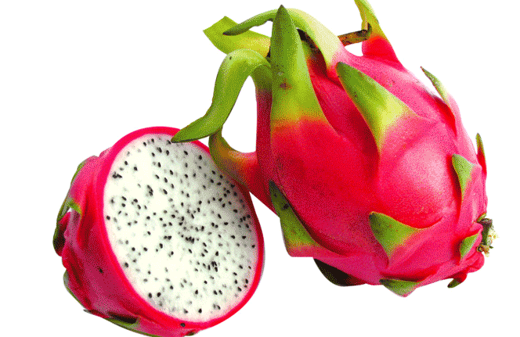
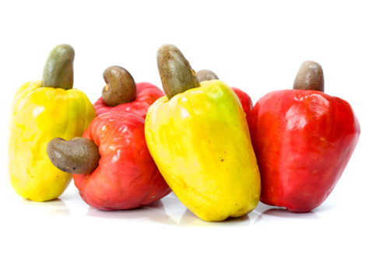
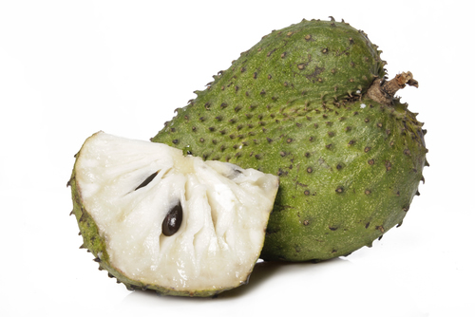
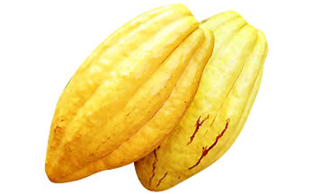
A dependência da agricultura na polinização
A grande maioria das culturas depende de polinização realizada por seres vivos para assegurarem a produção de frutos e sementes.
Pequi
Pitaia
Caju
cacau
Graviola

Slide 5
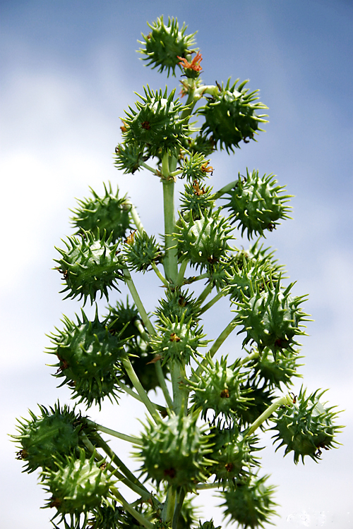
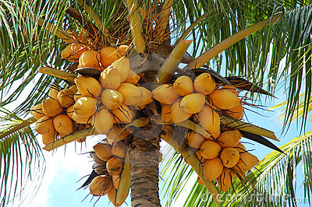
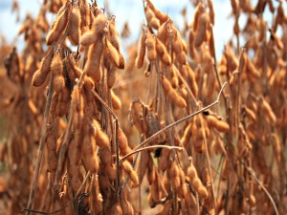
Como os polinizadores ajudam na polinização agrícola a nível de espécie vegetal?
Mesmo culturas agrícolas capazes de autopolinização ou polinizadas pelo vento podem alcançar maior produtividade de frutos e/ou sementes quando também polinizadas por animais.
Coco
Soja
Mamona

Slide 6
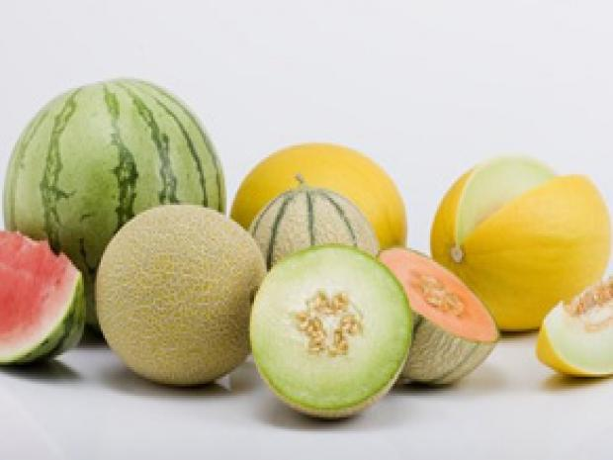
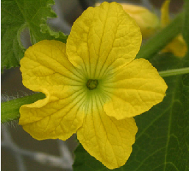
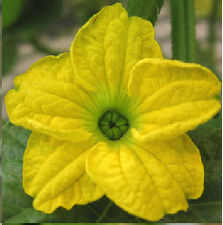
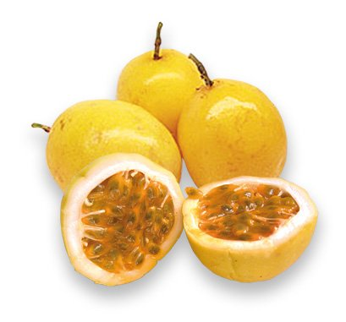
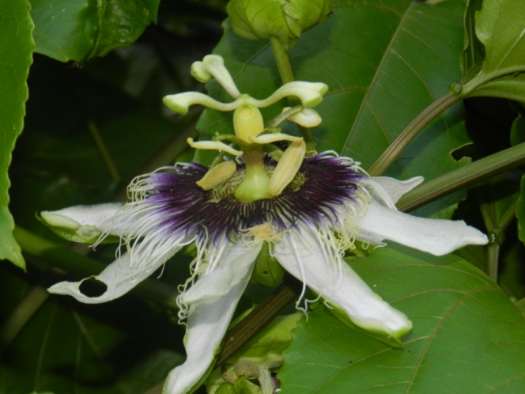
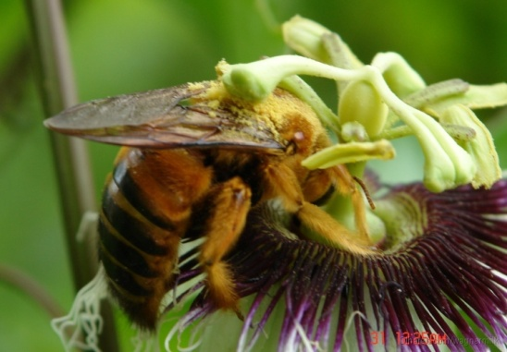
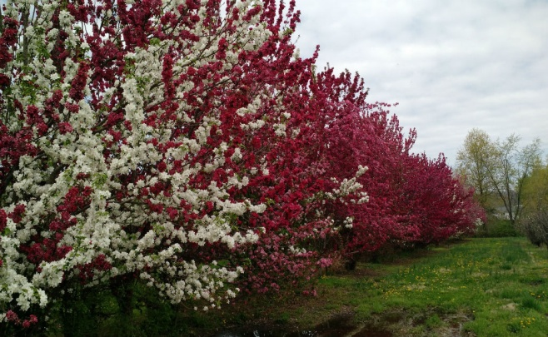
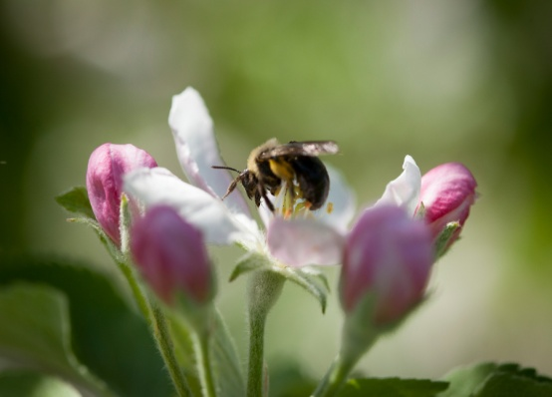
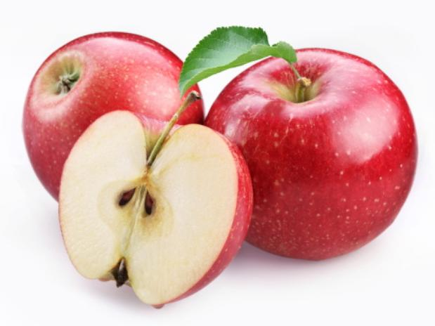
Como os polinizadores ajudam na polinização agrícola a nível de espécie vegetal?
Melão
Flor masculina
Flor feminina
Maracujá
Autoincompatibilidade
Polinização cruzada entre plantas
Polinização cruzada entre variedades
Maçã
Variedade polinizadora

Slide 7
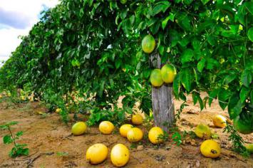
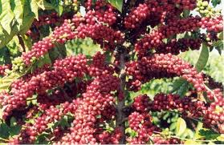
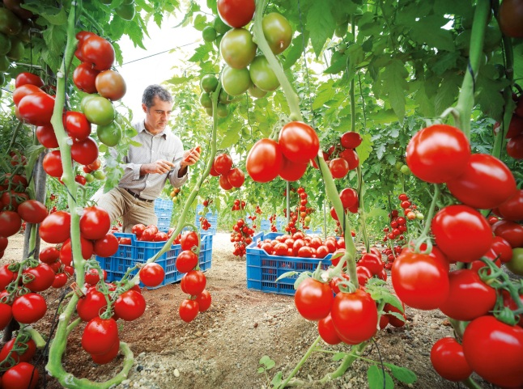
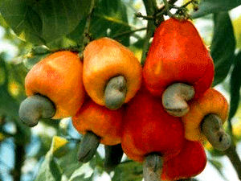
Como os polinizadores ajudam na polinização agrícola a nível de cultura?
Na agricultura, a polinização contribui para:
Aumentar a produtividade.
(ex. maracujá, caju, café, tomate, etc.).

Slide 8
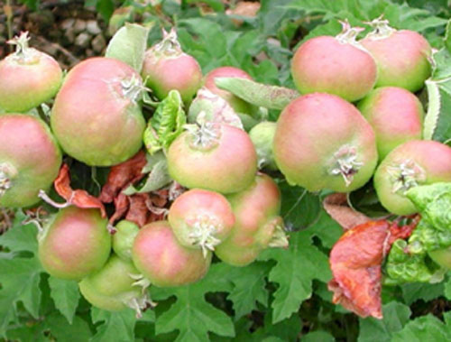
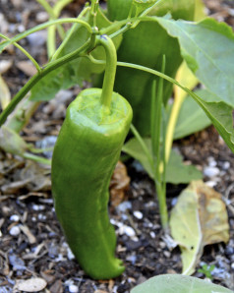
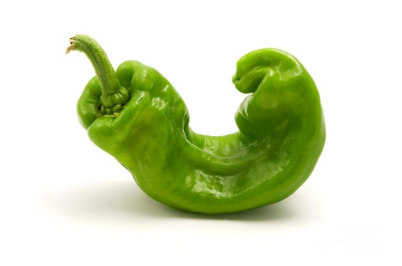
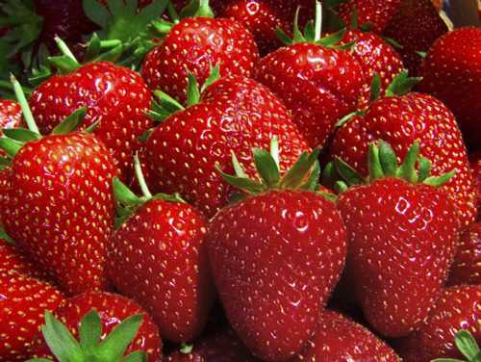
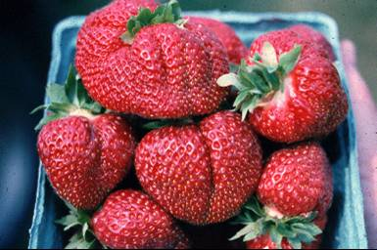
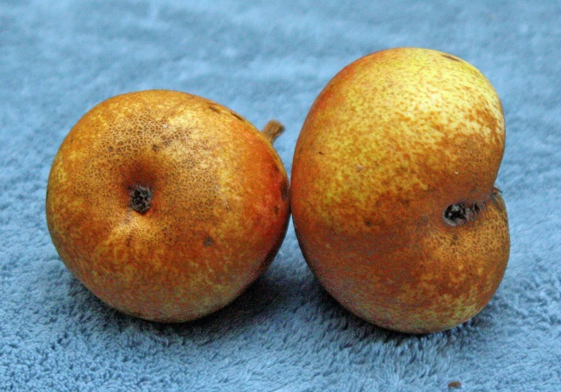
Como os polinizadores ajudam na polinização agrícola a nível de cultura?
Melhorar a qualidade do fruto
(ex. maçã, morango, pera, pimentão).

Slide 9
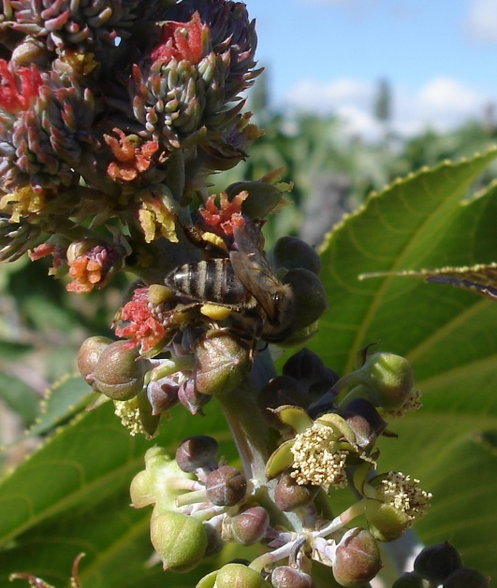
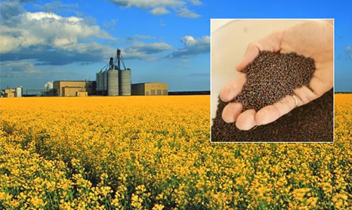
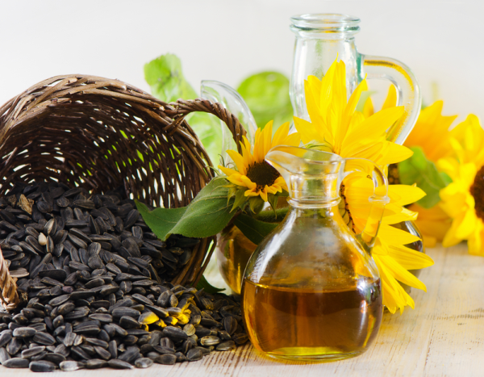
Como os polinizadores ajudam na polinização agrícola
a nível de cultura?
Aumentar a quantidade de óleo nas sementes
(ex. girassol, mamona, canola).

Slide 10
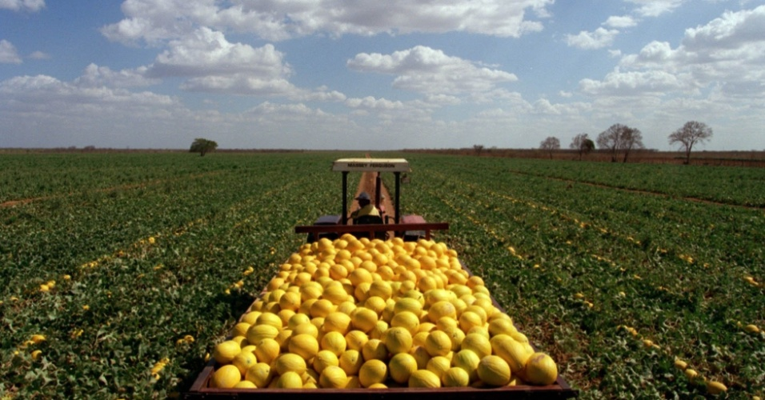
Como os polinizadores ajudam na polinização agrícola a nível de cultura?
Encurtar o ciclo da cultura
(ex. melão, melancia, abóbora);

Slide 11
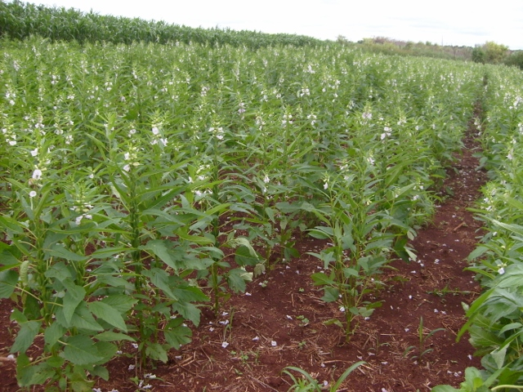
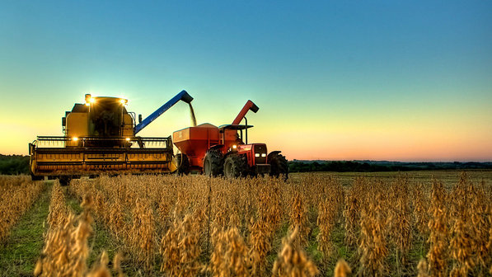
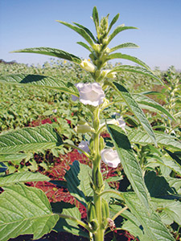
Como os polinizadores ajudam na polinização
agrícola a nível de cultura?
Uniformidade na altura das plantas
(ex. gergelim, soja).

Slide 12
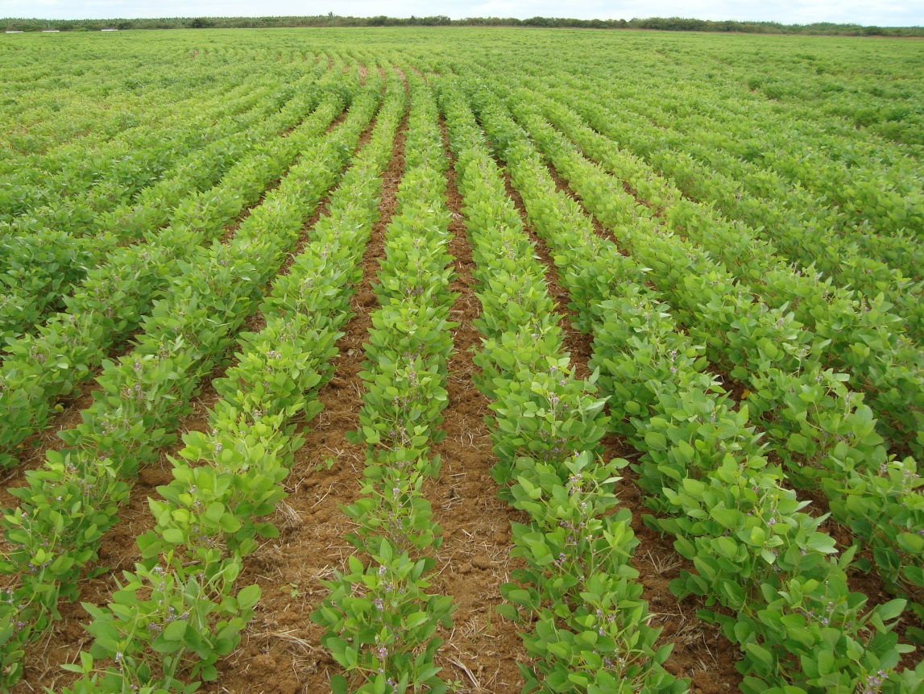
Conservação de polinizadores e produtividade – a cultura da soja
A produção mundial de soja cresceu 36% na década 2000 – 2009, mas 81% disso se deve ao aumento da área plantada. A produtividade cresceu apenas 6%, sendo responsável por somente 19% desse aumento da produção mundial (Masuda e Goldsmith 2009)

Slide 13
Conservação de polinizadores e produtividade – a cultura da soja
Tabela 1 – Produtividade de sementes (kg/ha) de soja (Glycine max (L.) Merril) cv. BRS Carnaúba ob três tratamentos de polinização no Nordeste do Brasil (d.p.m. = desvio padrão da média)
Tratamentos | Repetições | Produtividade de sementes ± d.p.m. (Kg/ha) |  |  | % Incremento
 |  |  |  |  | Engaiolada | Aberta
Área com colônias de abelhas (Apis mellifera) | 5 | 3.333,2 | ± | 142,7a | 18,09 | 11,04
Área aberta | 5 | 3.001,6 | ± | 97,1b | 6,34 | -
Área engaiolada | 5 | 2.822,4 | ± | 52,6c | - | -5,97
As médias seguidas por letras minúsculas distintas diferem a p < 0,05.
Milfont MO, Rocha EEM, Lima AON, Freitas, BM (2013) Higher soybean production using honeybee and wild pollinators, a sustainable alternative to pesticides and autopollination. Environmental Chemistry Letters, 11:335–341. DOI 10.1007/s10311-013-0412-8

Slide 14
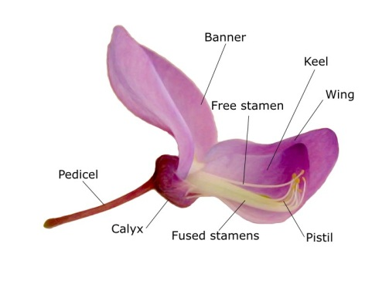
Maior percentual de vagens vingadas (1 semente)
Tabela 2 – Número total de vagens produzidas e vagens com 1, 2 ou 3 sementes de soja (Glycine max (L.)Merril) cv. BRS Carnaúba sob três tipos de tratamentos de polinização no Nordeste do Brasil (d.p.m. = desvio padrão da média).
Tratamentos | Número de plantas | Total de vagens | Vagens com 1 semente |  | Vagens com 2 sementes |  | Vagens com 3 sementes |  | % Total
 |  | X ± d.p.m. | X ± d.p.m. | (%) | X ± d.p.m. | (%) | X ± d.p.m. | (%)
Apis mellifera + polinizadores silvestres | 50 | 59,6 ± 2,71a | 5,92 ± 0,51aC | 9,93 | 39,54 ± 1,95aA | 66,34 | 14,14 ± 1,10aB | 23,72 | 100
Polinizadores silvestres | 50 | 57,16 ± 1,87ab | 4,54 ± 0,47abC | 7,94 | 40,94 ± 1,54aA | 71,62 | 11,68 ± 0,85bB | 20,43 | 100
Polinização restrita | 50 | 49,64 ± 2,64b | 3,86 ± 0,40bC | 7,78 | 36,52 ± 2,29aA | 73,57 | 9,26 ± 0,51bB | 18,65 | 100
As médias seguidas por diferentes letras minúsculas nas colunas e letras maiúsculas nas linhas diferem a p < 0,05

Slide 15
Maior percentual de vagens vingadas (1 semente) e
Aumento no percentual de vagens com três sementes
Tabela 2 – Número total de vagens produzidas e vagens com 1, 2 ou 3 sementes de soja (Glycine max (L.)Merril) cv. BRS Carnaúba sob três tipos de tratamentos de polinização no Nordeste do Brasil (d.p.m. = desvio padrão da média).
Tratamentos | Número de plantas | Total de vagens | Vagens com 1 semente |  | Vagens com 2 sementes |  | Vagens com 3 sementes |  | % Total
 |  | X ± d.p.m. | X ± d.p.m. | (%) | X ± d.p.m. | (%) | X ± d.p.m. | (%)
Apis mellifera + polinizadores silvestres | 50 | 59,6 ± 2,71a | 5,92 ± 0,51aC | 9,93 | 39,54 ± 1,95aA | 66,34 | 14,14 ± 1,10aB | 23,72 | 100
Polinizadores silvestres | 50 | 57,16 ± 1,87ab | 4,54 ± 0,47abC | 7,94 | 40,94 ± 1,54aA | 71,62 | 11,68 ± 0,85bB | 20,43 | 100
Polinização restrita | 50 | 49,64 ± 2,64b | 3,86 ± 0,40bC | 7,78 | 36,52 ± 2,29aA | 73,57 | 9,26 ± 0,51bB | 18,65 | 100
As médias seguidas por diferentes letras minúsculas nas colunas e letras maiúsculas nas linhas diferem a p < 0,05

Slide 16
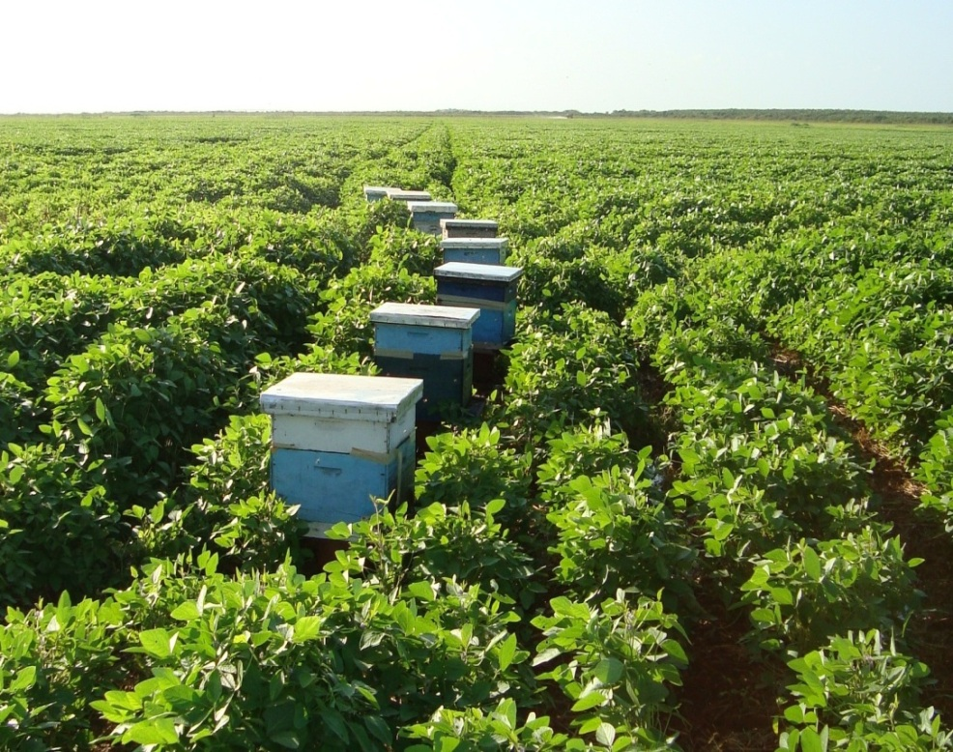
Aumento de produtividade e sustentabilidade
Área aberta - extra 179,2kg /ha. Renda adicional de US$ 59,7/ha e mais de US$ 6.126 bilhões no mundo (área colhida de 102.556.310 ha).
Área com Apis – extras 331,6 e 510,8 kg/ha. Renda adicional de US$ 110,5 e 170,3/ha e mais de
US$ 11,335 e US$ 17,461 billhões para a economia mundial.
Para atingir esses números com a produtividade atual, será preciso expandir a área plantada em mais 12,5 e 18,7 milhões de hectares.

Slide 17
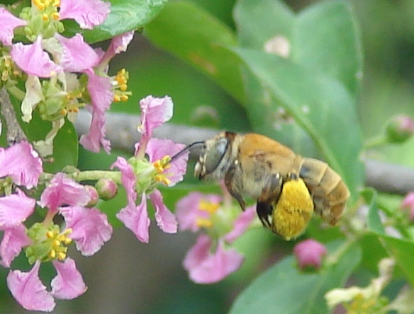

Obrigado!!!
UFC
Profº Breno Magalhães Freitas
e-mail: freitas@ufc.br / www.abelhas.ufc.br
Fone: (85) 3366.9220

